Slide 1
２．文献データベース検索の基本

Slide 2
文献データベース
図書
Webcat Plus
OPAC
論文
CiNii Articles
PubMed、SCOPUS
新聞記事
聞蔵Ⅱ
宮日データベース

Slide 3
どの文献データベースを使う？
検索対象は？ 図書、雑誌、論文、新聞記事
対象となる言語は？ 日本語文献 ⇔ 外国語文献
対象となる範囲は？ 宮崎大学所蔵 ⇔ 国内所蔵 ⇔ 国外所蔵
目的に合った複数のデータベースで検索する

Slide 4
検索面面
簡易索索・・・複数の項目をまとめて検索
詳細検索・・・項目を指定して検索
その他に・・・履歴検索、書誌検索、シソーラス検索など
絞り込み検索・・・検索結果一覧を元に、出版年、論文種類等で絞り込む機能

Slide 5
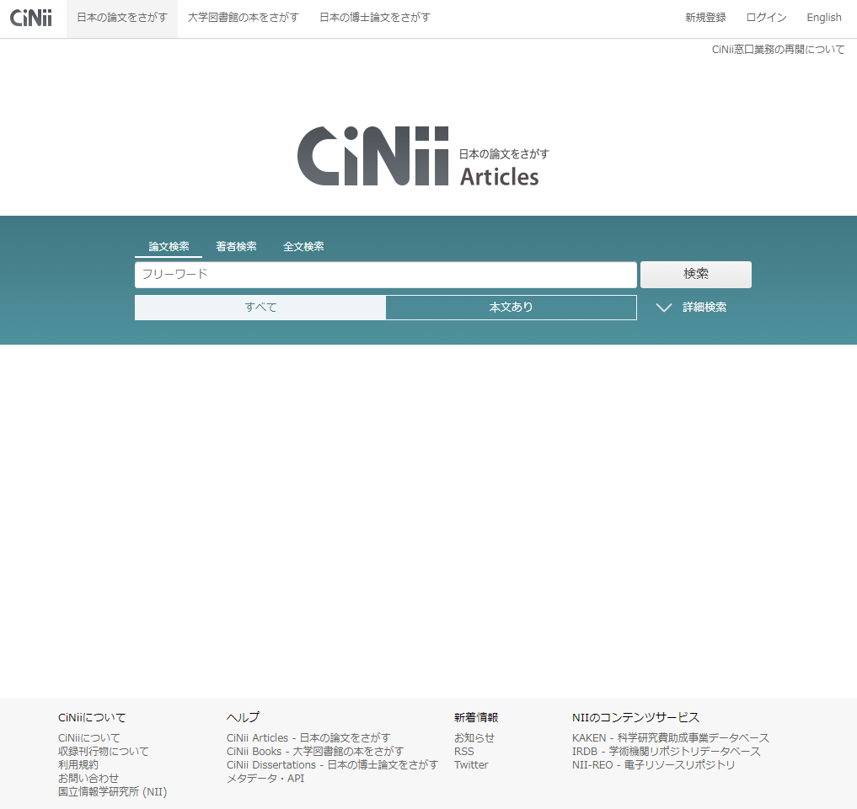
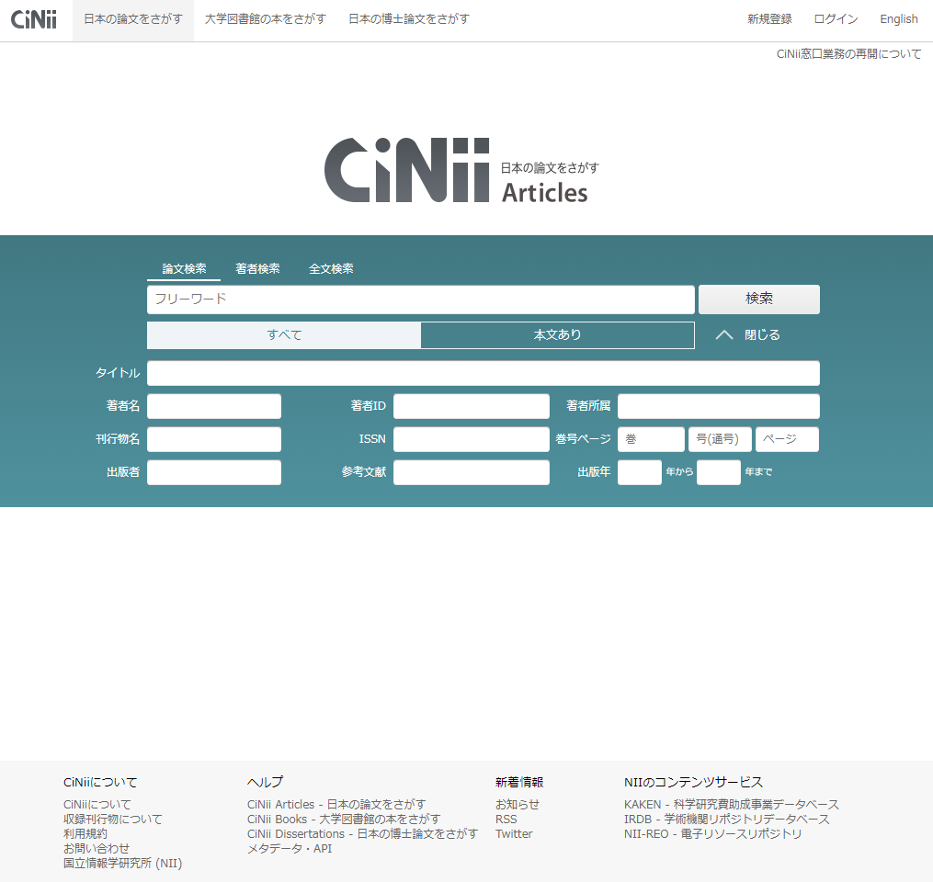
簡易検索画面と詳細検索画面（CiNii Articles）
簡易検索画面は１つの入力フィールですべての項目を検索する
詳細検索画面は項目ごとに入力フィールドがある

Slide 6
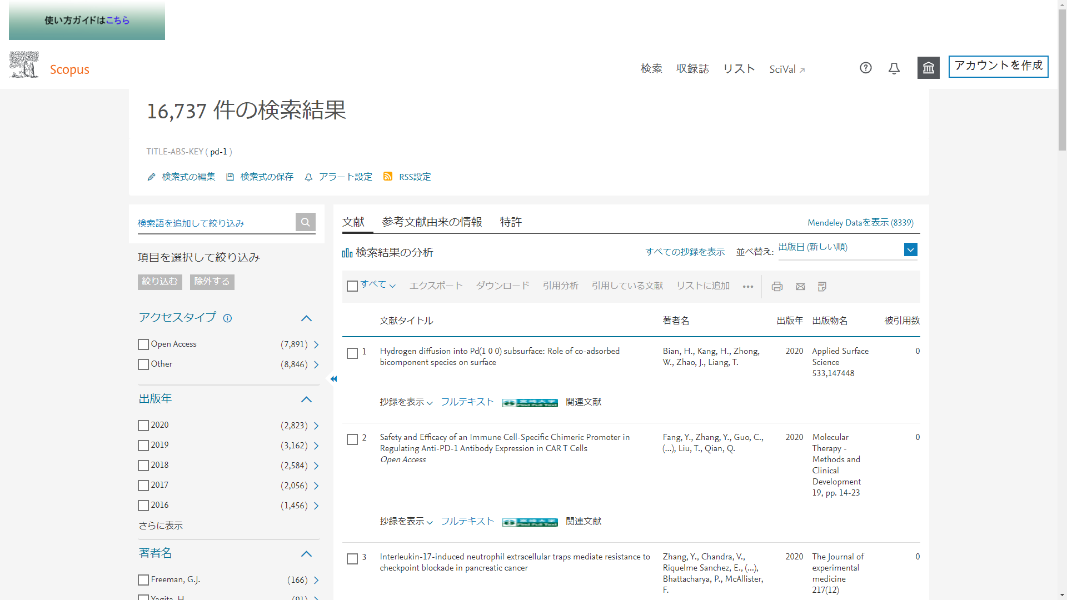
絞り込み検索（SCOPUS）
絞り込み条件を指定することで、絞り込みができる

Slide 7
検索条件の組み合わせ
Ａ
Ｂ
Ａ
Ｂ
Ａ
Ｂ
A and B
A or B
A not B

Slide 8
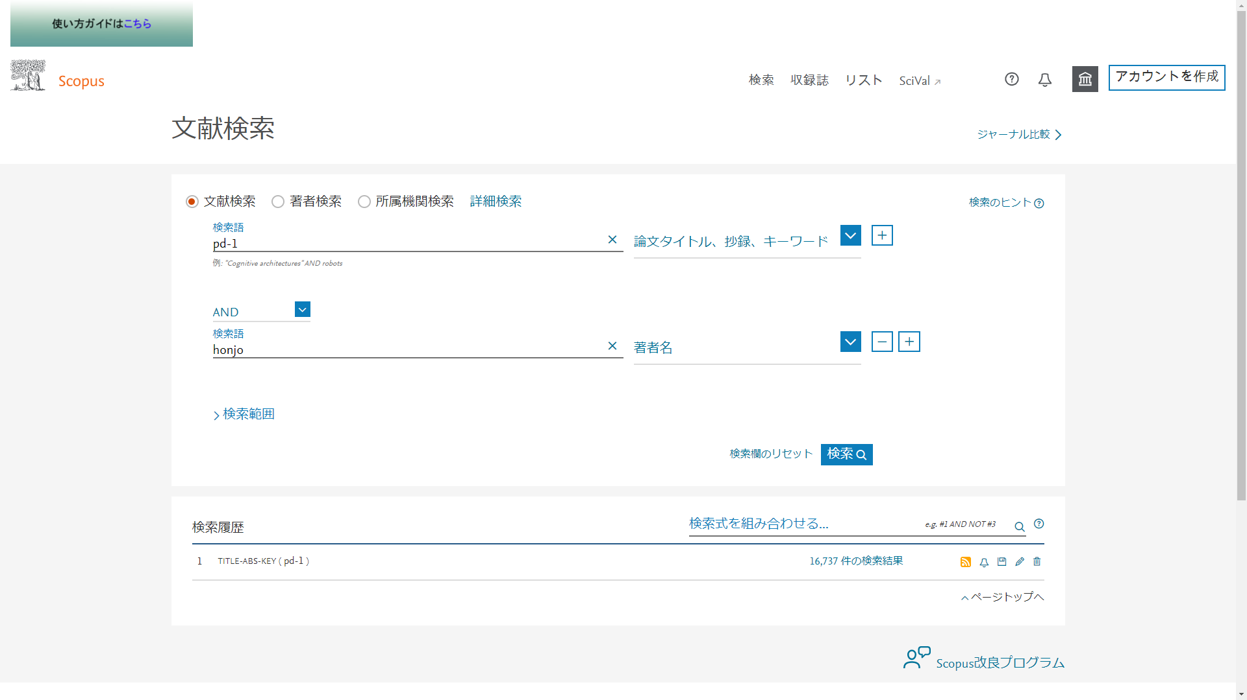
検索条件の組み合わせ（SCOPUS）
2つの検索キーを「AND」検索

Slide 9
検索結果の表示
検索結果の並び替え（ソート）
表示内容の変更（抄録の表示等）
表示件数の変更
外部サービスへのリンク
所在情報または本文へのリンク

Slide 10
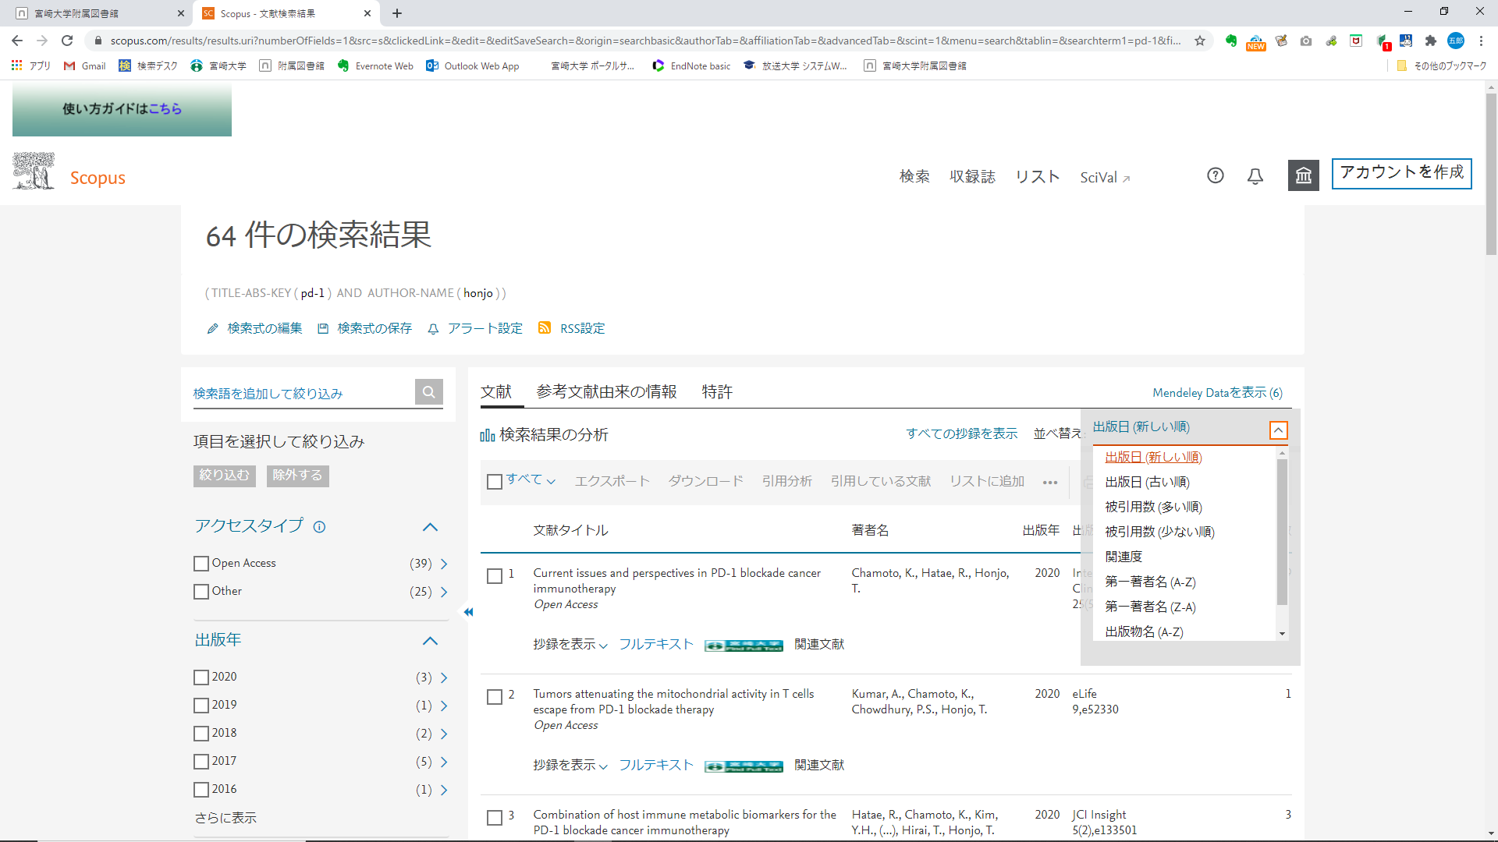
検索結果の表示（SCOPUS）
並び替え （ソート）
本文へのリンク

Slide 11
検索結果の出力
ヒットした文献をクリップボードに保存
一覧や詳細情報をファイル（テキスト、CSV）に保存
一覧や詳細情報をE-mailで送信

Slide 12
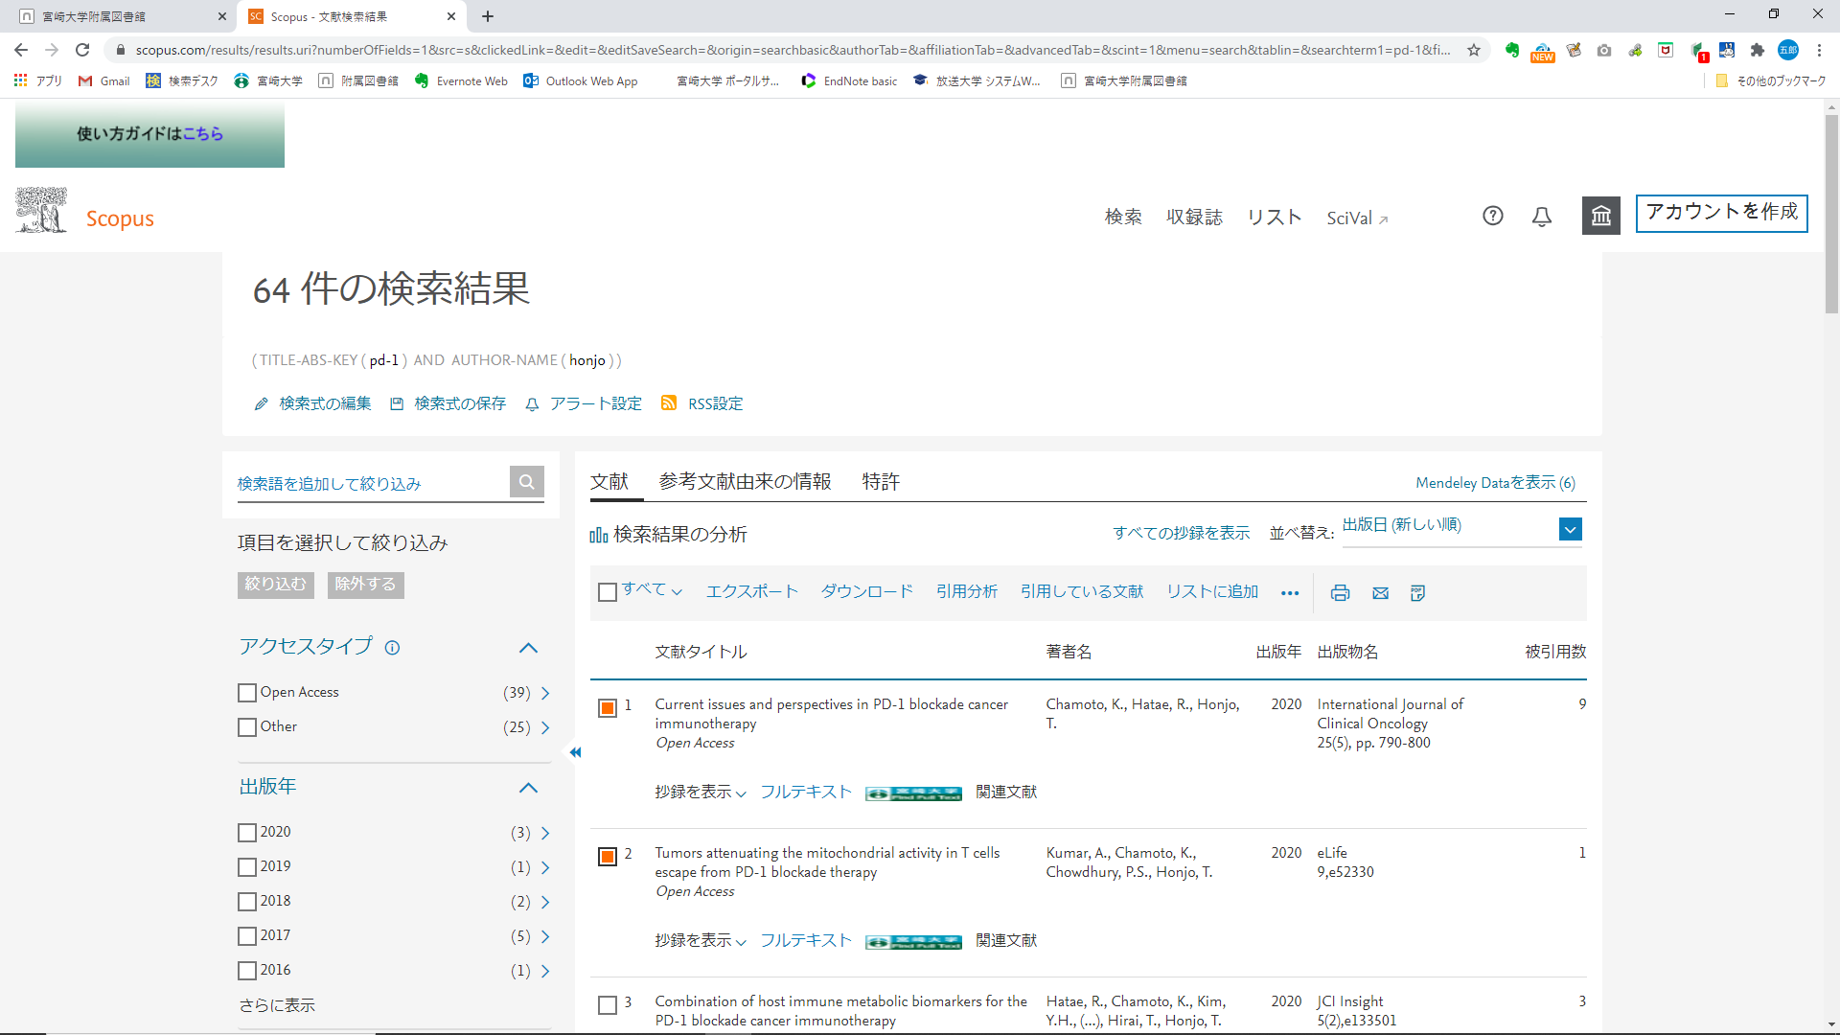
検索結果の出力（SCOPUS）
2. 出力方法を選択
1. 文献を選択してチェックをいれる

Slide 13
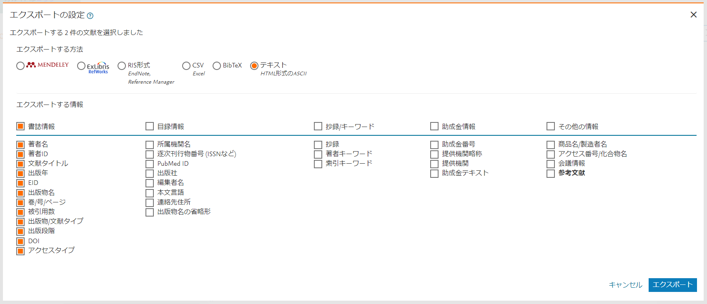
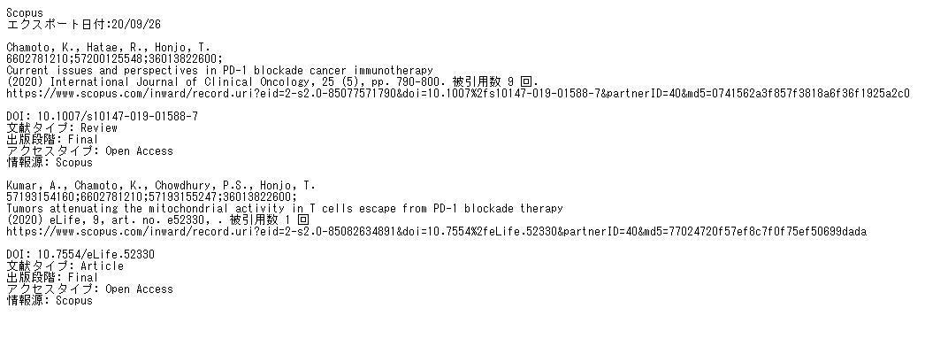
検索結果をテキストファイルにエクスポート（SCOPUS）

Slide 14
検索条件の入力方法
アルファベットの大文字、小文字は区別なし
冠詞、前置詞、助詞等は無視されることも
フレーズ検索・・・連続する語句に一致する 例： 「“quality of life”」
ワイルドカード（部分一致）
「Parkinson*」→Parkinson, parkinsonsがヒットする
著者名検索
姓、名の入力方法に注意

Slide 15
表記のゆれ・同義語
表記のゆれ
複数の書き方があること
「卵」「玉子」「タマゴ」
読みがなで検索する 、OR検索等により回避
同義語
言い方は違うが同じ意味を表す言葉
「癌」「腫瘍」
OR検索等により回避

